Slide 1
Προγραμματισμός κινητών συσκευών
Ελληνική Δημοκρατία
Τεχνολογικό Εκπαιδευτικό Ίδρυμα Ηπείρου
Ενότητα 3 : Πρόσθετα οπτικά συστατικά I
Ιωάννης Τσούλος

Slide 2
Ανοιχτά Ακαδημαϊκά Μαθήματα στο ΤΕΙ Ηπείρου
Τμήμα Μηχανικών Πληροφορικής ΤΕ
Προγραμματισμός κινητών συσκευών
Ενότητα 3 : Πρόσθετα οπτικά συστατικά I
Ιωάννης Τσούλος
Επίκουρος Καθηγητής
Άρτα, 2015

Slide 3
Άδειες Χρήσης
ΠΡΟΓΡΑΜΜΑΤΙΣΜΟΣ ΚΙΝΗΤΩΝ ΣΥΣΚΕΥΩΝ, Ενότητα 3, ΤΜΗΜΑ ΜΗΧΑΝΙΚΩΝ ΠΛΗΡΟΦΟΡΙΚΗΣ ΤΕ,
ΤΕΙ ΗΠΕΙΡΟΥ- Ανοιχτά Ακαδημαϊκά Μαθήματα στο ΤΕΙ Ηπείρου
Το παρόν εκπαιδευτικό υλικό υπόκειται σε άδειες χρήσης Creative Commons.
Για εκπαιδευτικό υλικό, όπως εικόνες, που υπόκειται σε άλλου τύπου άδειας χρήσης, η άδεια χρήσης αναφέρεται ρητώς.

Slide 4
Χρηματοδότηση
ΠΡΟΓΡΑΜΜΑΤΙΣΜΟΣ ΚΙΝΗΤΩΝ ΣΥΣΚΕΥΩΝ, Ενότητα 3, ΤΜΗΜΑ ΜΗΧΑΝΙΚΩΝ ΠΛΗΡΟΦΟΡΙΚΗΣ ΤΕ,
ΤΕΙ ΗΠΕΙΡΟΥ- Ανοιχτά Ακαδημαϊκά Μαθήματα στο ΤΕΙ Ηπείρου
Το έργο υλοποιείται στο πλαίσιο του Επιχειρησιακού Προγράμματος «Εκπαίδευση και Δια Βίου Μάθηση» και συγχρηματοδοτείται από την Ευρωπαϊκή Ένωση (Ευρωπαϊκό Κοινωνικό Ταμείο) και από εθνικούς πόρους.
Το έργο «Ανοικτά Ακαδημαϊκά Μαθήματα στο TEI Ηπείρου» έχει χρηματοδοτήσει μόνο τη αναδιαμόρφωση του εκπαιδευτικού υλικού.
Το παρόν εκπαιδευτικό υλικό έχει αναπτυχθεί στα πλαίσια του εκπαιδευτικού έργου του διδάσκοντα.

Slide 5
Σκοποί ενότητας
ΠΡΟΓΡΑΜΜΑΤΙΣΜΟΣ ΚΙΝΗΤΩΝ ΣΥΣΚΕΥΩΝ, Ενότητα 3, ΤΜΗΜΑ ΜΗΧΑΝΙΚΩΝ ΠΛΗΡΟΦΟΡΙΚΗΣ ΤΕ,
ΤΕΙ ΗΠΕΙΡΟΥ- Ανοιχτά Ακαδημαϊκά Μαθήματα στο ΤΕΙ Ηπείρου
Χρήση πρόσθετων οπτικών συστατικών με τα οποία βελτιώνεται η απόδοση μιας συσκευής, όπως το ImageView και το EditText.

Slide 6
Περιεχόμενα ενότητας
ΠΡΟΓΡΑΜΜΑΤΙΣΜΟΣ ΚΙΝΗΤΩΝ ΣΥΣΚΕΥΩΝ, Ενότητα 3, ΤΜΗΜΑ ΜΗΧΑΝΙΚΩΝ ΠΛΗΡΟΦΟΡΙΚΗΣ ΤΕ,
ΤΕΙ ΗΠΕΙΡΟΥ- Ανοιχτά Ακαδημαϊκά Μαθήματα στο ΤΕΙ Ηπείρου
ImageView
Εισαγωγή εικόνας από το drawable
Μεταβολή διαστάσεων εικόνας
Αλλαγή εικονιδίου εφαρμογής
ImageView σαν πλήκτρο πίεσης
EditText
Απλή εισαγωγή κειμένου
Εισαγωγή συνθηματικού
Εισαγωγή πολλών γραμμών

Slide 7
Προγραμματισμός κινητών συσκευών
Πρόσθετα οπτικά συστατικά I

Slide 8
ImageView
ΠΡΟΓΡΑΜΜΑΤΙΣΜΟΣ ΚΙΝΗΤΩΝ ΣΥΣΚΕΥΩΝ, Ενότητα 3, ΤΜΗΜΑ ΜΗΧΑΝΙΚΩΝ ΠΛΗΡΟΦΟΡΙΚΗΣ ΤΕ,
ΤΕΙ ΗΠΕΙΡΟΥ- Ανοιχτά Ακαδημαϊκά Μαθήματα στο ΤΕΙ Ηπείρου
Ένα αρκετά απλό συστατικό είναι το ImageView με το οποίο κανείς μπορεί να δημιουργήσει μια εικόνα οπουδήποτε μέσα στο αρχείο.
Τα βήματα για να προσθέσουμε μια εικόνα σε μια εφαρμογή είναι ακόλουθα:

Slide 9
Εισαγωγή εικόνας από το drawable
ΠΡΟΓΡΑΜΜΑΤΙΣΜΟΣ ΚΙΝΗΤΩΝ ΣΥΣΚΕΥΩΝ, Ενότητα 3, ΤΜΗΜΑ ΜΗΧΑΝΙΚΩΝ ΠΛΗΡΟΦΟΡΙΚΗΣ ΤΕ,
ΤΕΙ ΗΠΕΙΡΟΥ- Ανοιχτά Ακαδημαϊκά Μαθήματα στο ΤΕΙ Ηπείρου
Δεξί κλικ στον φάκελο drawable. Αν ο φάκελος δεν υπάρχει δεξί κλικ στον φάκελο res και new->folder και σαν όνομα δίνουμε drawable.
Πατάμε import
Επιλέγουμε General->FileSystem
Επιλέγουμε Next
Στο πεδίο browse επιλέγουμε τον φάκελο στον οποίο βρίσκονται οι εικόνες
Στην συνέχεια επιλέγουμε τις επιθυμητές εικόνες

Slide 10
Εισαγωγή εικόνας από το drawable
ΠΡΟΓΡΑΜΜΑΤΙΣΜΟΣ ΚΙΝΗΤΩΝ ΣΥΣΚΕΥΩΝ, Ενότητα 3, ΤΜΗΜΑ ΜΗΧΑΝΙΚΩΝ ΠΛΗΡΟΦΟΡΙΚΗΣ ΤΕ,
ΤΕΙ ΗΠΕΙΡΟΥ- Ανοιχτά Ακαδημαϊκά Μαθήματα στο ΤΕΙ Ηπείρου
Για να μπορέσουμε να δούμε αυτό ας κάνουμε τα ακόλουθα:
Κατεβάζουμε την σχετική εικόνα από το http://www.teiep.gr/img/logo.png
Την περνάμε στον φάκελο drawable με την χρήση της προηγούμενης διαδικασίας.
Γράφουμε τον επόμενο κώδικα:

Slide 11
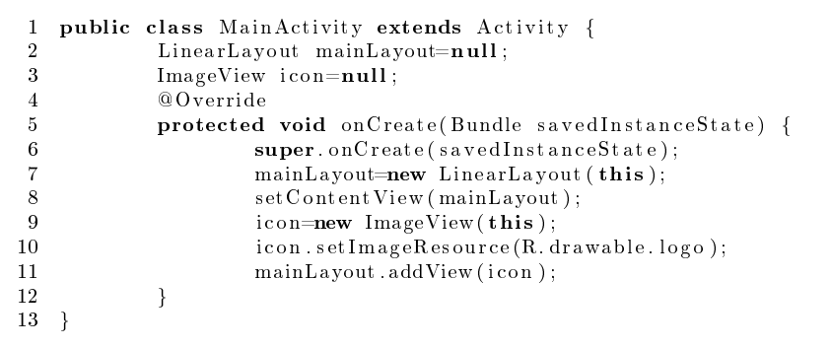
Εισαγωγή εικόνας από το drawable
ΠΡΟΓΡΑΜΜΑΤΙΣΜΟΣ ΚΙΝΗΤΩΝ ΣΥΣΚΕΥΩΝ, Ενότητα 3, ΤΜΗΜΑ ΜΗΧΑΝΙΚΩΝ ΠΛΗΡΟΦΟΡΙΚΗΣ ΤΕ,
ΤΕΙ ΗΠΕΙΡΟΥ- Ανοιχτά Ακαδημαϊκά Μαθήματα στο ΤΕΙ Ηπείρου

Slide 12
Εισαγωγή εικόνας από το drawable
ΠΡΟΓΡΑΜΜΑΤΙΣΜΟΣ ΚΙΝΗΤΩΝ ΣΥΣΚΕΥΩΝ, Ενότητα 3, ΤΜΗΜΑ ΜΗΧΑΝΙΚΩΝ ΠΛΗΡΟΦΟΡΙΚΗΣ ΤΕ,
ΤΕΙ ΗΠΕΙΡΟΥ- Ανοιχτά Ακαδημαϊκά Μαθήματα στο ΤΕΙ Ηπείρου
Με τον προηγούμενο τρόπο δεν διασφαλίζεται όμως πως θα διατηρεί η αναλογία σε πλάτος Χ ύψος για την εικόνα πριν και μετά την κλιμάκωση.
Για αυτό και αλλάζουμε τον κώδικα στον επόμενο:

Slide 13
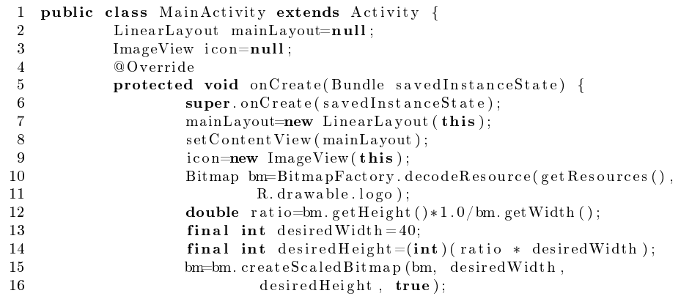
Εισαγωγή εικόνας από το drawable
ΠΡΟΓΡΑΜΜΑΤΙΣΜΟΣ ΚΙΝΗΤΩΝ ΣΥΣΚΕΥΩΝ, Ενότητα 3, ΤΜΗΜΑ ΜΗΧΑΝΙΚΩΝ ΠΛΗΡΟΦΟΡΙΚΗΣ ΤΕ,
ΤΕΙ ΗΠΕΙΡΟΥ- Ανοιχτά Ακαδημαϊκά Μαθήματα στο ΤΕΙ Ηπείρου

Slide 14
Μεταβολή διαστάσεων εικόνας
ΠΡΟΓΡΑΜΜΑΤΙΣΜΟΣ ΚΙΝΗΤΩΝ ΣΥΣΚΕΥΩΝ, Ενότητα 3, ΤΜΗΜΑ ΜΗΧΑΝΙΚΩΝ ΠΛΗΡΟΦΟΡΙΚΗΣ ΤΕ,
ΤΕΙ ΗΠΕΙΡΟΥ- Ανοιχτά Ακαδημαϊκά Μαθήματα στο ΤΕΙ Ηπείρου
Σε πολλές περιπτώσεις απαιτείται να μεταβληθούν οι διαστάσεις της εικόνας.
Αυτό θα μπορούσε να γίνει και με τις παραμέτρους Layout (LinearLayout.LayoutParams) αλλά κάτι τέτοιο θα είχε σαν συνέπεια να περικοπεί η εικόνα.
Για αυτόν τον λόγο θα πρέπει να μεταβληθούν οι διαστάσεις πριν μπει η εικόνα.
Αυτό επιτυγχάνεται φορτώνοντας την εικόνα σε ένα Bitmap και αλλάζοντας τις διαστάσεις του Bitmap.

Slide 15
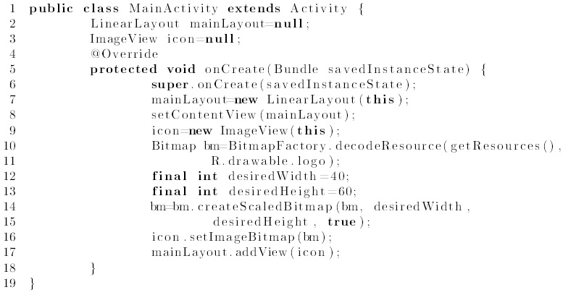
Μεταβολή διαστάσεων εικόνας
ΠΡΟΓΡΑΜΜΑΤΙΣΜΟΣ ΚΙΝΗΤΩΝ ΣΥΣΚΕΥΩΝ, Ενότητα 3, ΤΜΗΜΑ ΜΗΧΑΝΙΚΩΝ ΠΛΗΡΟΦΟΡΙΚΗΣ ΤΕ,
ΤΕΙ ΗΠΕΙΡΟΥ- Ανοιχτά Ακαδημαϊκά Μαθήματα στο ΤΕΙ Ηπείρου

Slide 16
Μεταβολή διαστάσεων εικόνας
ΠΡΟΓΡΑΜΜΑΤΙΣΜΟΣ ΚΙΝΗΤΩΝ ΣΥΣΚΕΥΩΝ, Ενότητα 3, ΤΜΗΜΑ ΜΗΧΑΝΙΚΩΝ ΠΛΗΡΟΦΟΡΙΚΗΣ ΤΕ,
ΤΕΙ ΗΠΕΙΡΟΥ- Ανοιχτά Ακαδημαϊκά Μαθήματα στο ΤΕΙ Ηπείρου
Με τον προηγούμενο τρόπο δεν διασφαλίζεται όμως πως θα διατηρεί η αναλογία σε πλάτος Χ ύψος για την εικόνα πριν και μετά την κλιμάκωση.
Γι αυτό και αλλάζουμε κώδικα στον επόμενο:

Slide 17
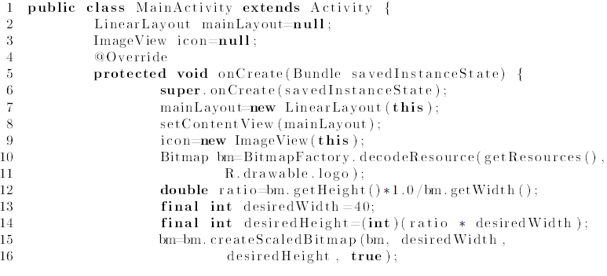
Μεταβολή διαστάσεων εικόνας
ΠΡΟΓΡΑΜΜΑΤΙΣΜΟΣ ΚΙΝΗΤΩΝ ΣΥΣΚΕΥΩΝ, Ενότητα 3, ΤΜΗΜΑ ΜΗΧΑΝΙΚΩΝ ΠΛΗΡΟΦΟΡΙΚΗΣ ΤΕ,
ΤΕΙ ΗΠΕΙΡΟΥ- Ανοιχτά Ακαδημαϊκά Μαθήματα στο ΤΕΙ Ηπείρου

Slide 18
Αλλαγή εικονιδίου εφαρμογής
ΠΡΟΓΡΑΜΜΑΤΙΣΜΟΣ ΚΙΝΗΤΩΝ ΣΥΣΚΕΥΩΝ, Ενότητα 3, ΤΜΗΜΑ ΜΗΧΑΝΙΚΩΝ ΠΛΗΡΟΦΟΡΙΚΗΣ ΤΕ,
ΤΕΙ ΗΠΕΙΡΟΥ- Ανοιχτά Ακαδημαϊκά Μαθήματα στο ΤΕΙ Ηπείρου
Η αλλαγή του εικονιδίου της εφαρμογής γίνεται παραμετροποιώντας το αρχείο AnroidManifest.xml.
Αφού τοποθετήσουμε στο φάκελο drawable το επιθυμητό εικονίδιο κάτω από την ετικέτα Application του AnroidManifest.xml αλλάζουμε την ιδιότητα anroid:icon στο επιθυμητό,
π.χ. anroid:icon=“@drawable/logo”

Slide 19
ImageView σαν πλήκτρο πίεσης
ΠΡΟΓΡΑΜΜΑΤΙΣΜΟΣ ΚΙΝΗΤΩΝ ΣΥΣΚΕΥΩΝ, Ενότητα 3, ΤΜΗΜΑ ΜΗΧΑΝΙΚΩΝ ΠΛΗΡΟΦΟΡΙΚΗΣ ΤΕ,
ΤΕΙ ΗΠΕΙΡΟΥ- Ανοιχτά Ακαδημαϊκά Μαθήματα στο ΤΕΙ Ηπείρου
Μια εικόνα μπορεί να δράσει και σαν πλήκτρο πίεσης.
Ταυτόχρονα αλλάζοντας την μέθοδο OnTouchListeper μπορούμε να δώσουμε στην εικόνα την ψευδαίσθεση πως πιέζεται όταν ο χρήστης την ακουμπά:

Slide 20
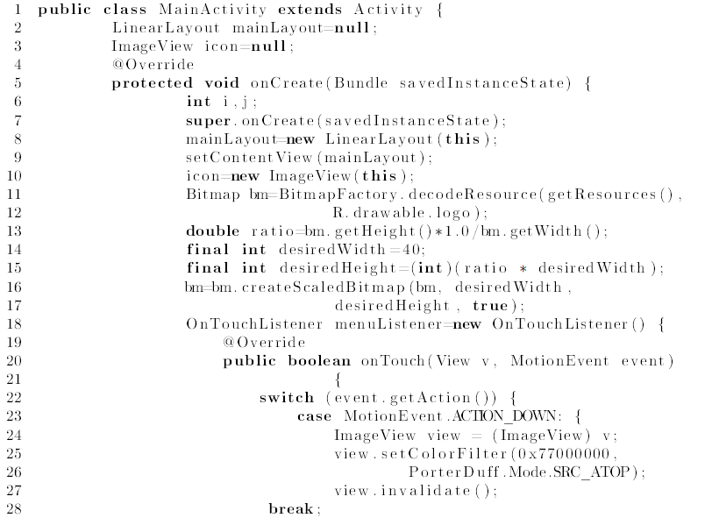
ΠΡΟΓΡΑΜΜΑΤΙΣΜΟΣ ΚΙΝΗΤΩΝ ΣΥΣΚΕΥΩΝ, Ενότητα 3, ΤΜΗΜΑ ΜΗΧΑΝΙΚΩΝ ΠΛΗΡΟΦΟΡΙΚΗΣ ΤΕ,
ΤΕΙ ΗΠΕΙΡΟΥ- Ανοιχτά Ακαδημαϊκά Μαθήματα στο ΤΕΙ Ηπείρου

Slide 21
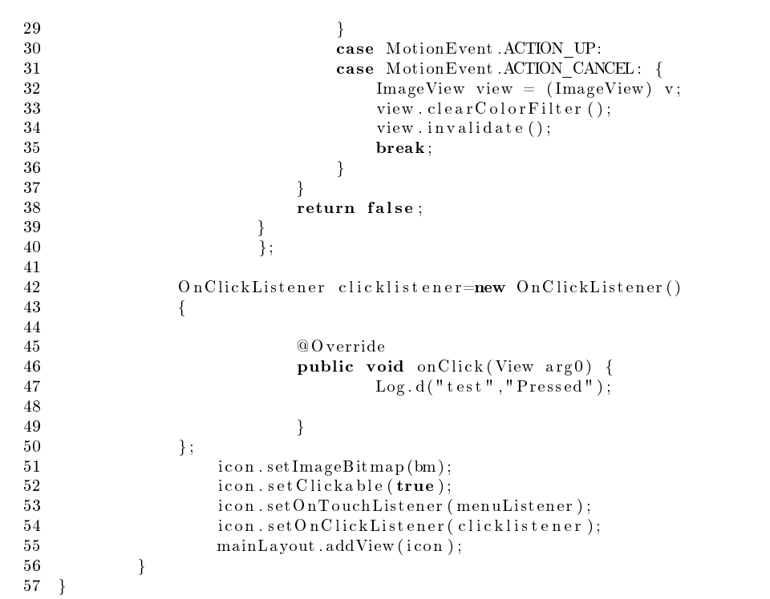
ImageView σαν πλήκτρο πίεσης
ΠΡΟΓΡΑΜΜΑΤΙΣΜΟΣ ΚΙΝΗΤΩΝ ΣΥΣΚΕΥΩΝ, Ενότητα 3, ΤΜΗΜΑ ΜΗΧΑΝΙΚΩΝ ΠΛΗΡΟΦΟΡΙΚΗΣ ΤΕ,
ΤΕΙ ΗΠΕΙΡΟΥ- Ανοιχτά Ακαδημαϊκά Μαθήματα στο ΤΕΙ Ηπείρου

Slide 22
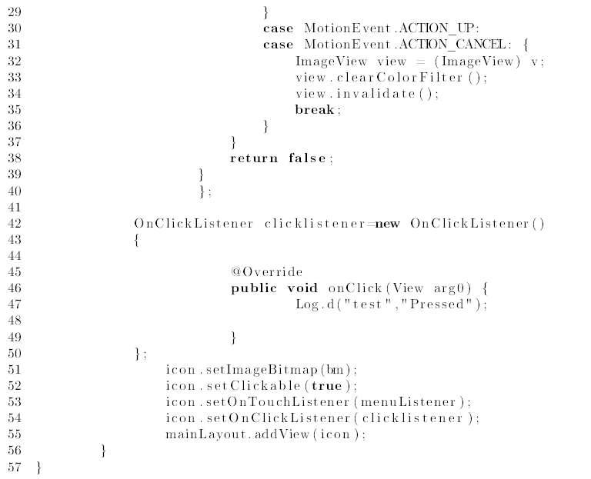

Slide 23
EditText
ΠΡΟΓΡΑΜΜΑΤΙΣΜΟΣ ΚΙΝΗΤΩΝ ΣΥΣΚΕΥΩΝ, Ενότητα 3, ΤΜΗΜΑ ΜΗΧΑΝΙΚΩΝ ΠΛΗΡΟΦΟΡΙΚΗΣ ΤΕ,
ΤΕΙ ΗΠΕΙΡΟΥ- Ανοιχτά Ακαδημαϊκά Μαθήματα στο ΤΕΙ Ηπείρου
Το επόμενο θέμα που θα δούμε είναι αυτό της εισαγωγής κειμένου μέσα σε πλαίσια.
Για να το επιτύχουμε αυτό χρησιμοποιούμε κυρίως την κατηγορία EditText:

Slide 24
Απλή εισαγωγή κειμένου
ΠΡΟΓΡΑΜΜΑΤΙΣΜΟΣ ΚΙΝΗΤΩΝ ΣΥΣΚΕΥΩΝ, Ενότητα 3, ΤΜΗΜΑ ΜΗΧΑΝΙΚΩΝ ΠΛΗΡΟΦΟΡΙΚΗΣ ΤΕ,
ΤΕΙ ΗΠΕΙΡΟΥ- Ανοιχτά Ακαδημαϊκά Μαθήματα στο ΤΕΙ Ηπείρου
Στο επόμενο κείμενο δημιουργείται μια απλή φόρμα εισαγωγής δεδομένων.
Με την πίεση του πλήκτρου OK, τα δεδομένα εμφανίζονται στο Log και με την επιλογή του CLEAR, η φόρμα καθαρίζει.

Slide 25
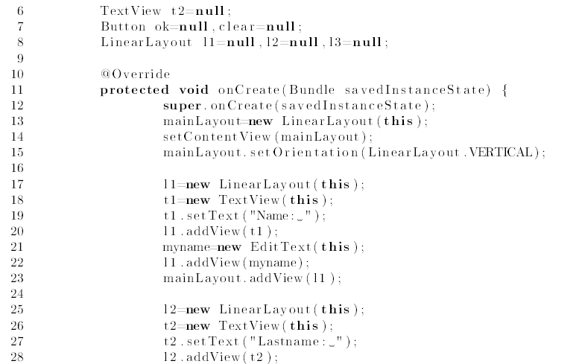
ΠΡΟΓΡΑΜΜΑΤΙΣΜΟΣ ΚΙΝΗΤΩΝ ΣΥΣΚΕΥΩΝ, Ενότητα 3, ΤΜΗΜΑ ΜΗΧΑΝΙΚΩΝ ΠΛΗΡΟΦΟΡΙΚΗΣ ΤΕ,
ΤΕΙ ΗΠΕΙΡΟΥ- Ανοιχτά Ακαδημαϊκά Μαθήματα στο ΤΕΙ Ηπείρου

Slide 26
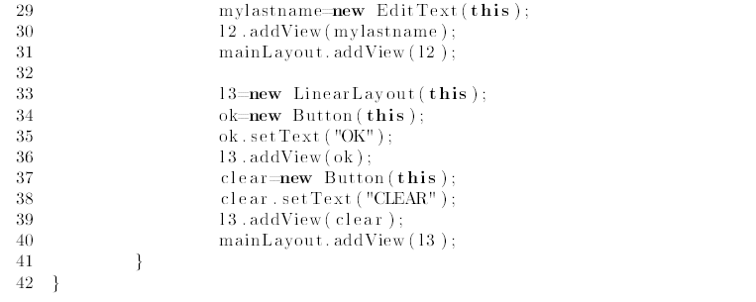
ΠΡΟΓΡΑΜΜΑΤΙΣΜΟΣ ΚΙΝΗΤΩΝ ΣΥΣΚΕΥΩΝ, Ενότητα 3, ΤΜΗΜΑ ΜΗΧΑΝΙΚΩΝ ΠΛΗΡΟΦΟΡΙΚΗΣ ΤΕ,
ΤΕΙ ΗΠΕΙΡΟΥ- Ανοιχτά Ακαδημαϊκά Μαθήματα στο ΤΕΙ Ηπείρου

Slide 27
Εισαγωγή συνθηματικού
ΠΡΟΓΡΑΜΜΑΤΙΣΜΟΣ ΚΙΝΗΤΩΝ ΣΥΣΚΕΥΩΝ, Ενότητα 3, ΤΜΗΜΑ ΜΗΧΑΝΙΚΩΝ ΠΛΗΡΟΦΟΡΙΚΗΣ ΤΕ,
ΤΕΙ ΗΠΕΙΡΟΥ- Ανοιχτά Ακαδημαϊκά Μαθήματα στο ΤΕΙ Ηπείρου
Για να μπορέσουμε να εισάγουμε συνθηματικά που δεν θα φαίνονται, χρησιμοποιούμε τη μέθοδο setInputType της κατηγορίας Edit Text, όπως και στο επόμενο παράδειγμα.
Η μέθοδος setHint(), χρησιμοποιείται για την εμφάνιση προκαθορισμένου κειμένου μέσα σε ένα πλαίσιο Edit Text

Slide 28
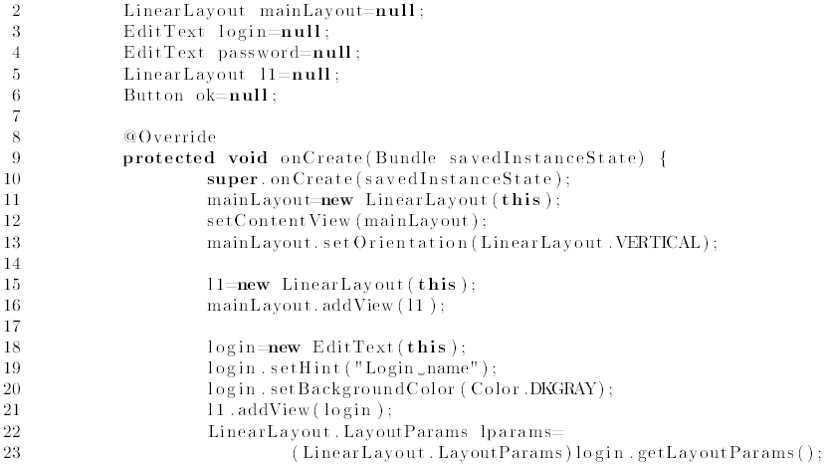
ΠΡΟΓΡΑΜΜΑΤΙΣΜΟΣ ΚΙΝΗΤΩΝ ΣΥΣΚΕΥΩΝ, Ενότητα 3, ΤΜΗΜΑ ΜΗΧΑΝΙΚΩΝ ΠΛΗΡΟΦΟΡΙΚΗΣ ΤΕ,
ΤΕΙ ΗΠΕΙΡΟΥ- Ανοιχτά Ακαδημαϊκά Μαθήματα στο ΤΕΙ Ηπείρου

Slide 29
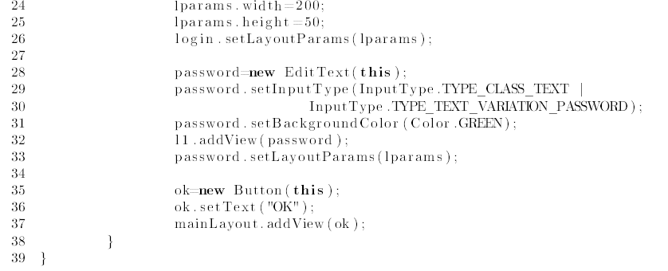
ΠΡΟΓΡΑΜΜΑΤΙΣΜΟΣ ΚΙΝΗΤΩΝ ΣΥΣΚΕΥΩΝ, Ενότητα 3, ΤΜΗΜΑ ΜΗΧΑΝΙΚΩΝ ΠΛΗΡΟΦΟΡΙΚΗΣ ΤΕ,
ΤΕΙ ΗΠΕΙΡΟΥ- Ανοιχτά Ακαδημαϊκά Μαθήματα στο ΤΕΙ Ηπείρου

Slide 30
Εισαγωγή πολλών γραμμών
ΠΡΟΓΡΑΜΜΑΤΙΣΜΟΣ ΚΙΝΗΤΩΝ ΣΥΣΚΕΥΩΝ, Ενότητα 3, ΤΜΗΜΑ ΜΗΧΑΝΙΚΩΝ ΠΛΗΡΟΦΟΡΙΚΗΣ ΤΕ,
ΤΕΙ ΗΠΕΙΡΟΥ- Ανοιχτά Ακαδημαϊκά Μαθήματα στο ΤΕΙ Ηπείρου
Το επόμενο θέμα με το οποίο θα ασχοληθούμε, είναι η είσοδος πολλών γραμμών σε ένα πλαίσιο Edit Text, όπως παρουσιάζεται και στο επόμενο παράδειγμα:

Slide 31
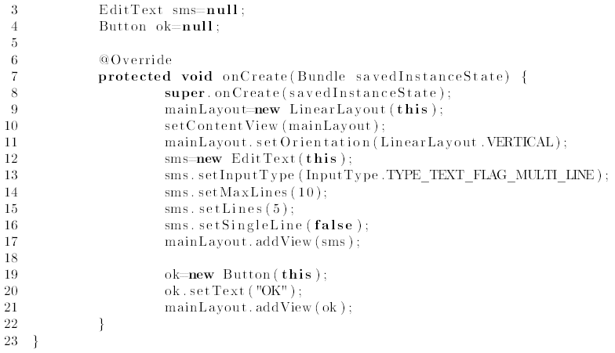
ΠΡΟΓΡΑΜΜΑΤΙΣΜΟΣ ΚΙΝΗΤΩΝ ΣΥΣΚΕΥΩΝ, Ενότητα 3, ΤΜΗΜΑ ΜΗΧΑΝΙΚΩΝ ΠΛΗΡΟΦΟΡΙΚΗΣ ΤΕ,
ΤΕΙ ΗΠΕΙΡΟΥ- Ανοιχτά Ακαδημαϊκά Μαθήματα στο ΤΕΙ Ηπείρου

Slide 32
ΠΡΟΓΡΑΜΜΑΤΙΣΜΟΣ ΚΙΝΗΤΩΝ ΣΥΣΚΕΥΩΝ, Ενότητα 3, ΤΜΗΜΑ ΜΗΧΑΝΙΚΩΝ ΠΛΗΡΟΦΟΡΙΚΗΣ ΤΕ,
ΤΕΙ ΗΠΕΙΡΟΥ- Ανοιχτά Ακαδημαϊκά Μαθήματα στο ΤΕΙ Ηπείρου
Σημειώματα

Slide 33
Σημείωμα Αδειοδότησης
ΠΡΟΓΡΑΜΜΑΤΙΣΜΟΣ ΚΙΝΗΤΩΝ ΣΥΣΚΕΥΩΝ, Ενότητα 3, ΤΜΗΜΑ ΜΗΧΑΝΙΚΩΝ ΠΛΗΡΟΦΟΡΙΚΗΣ ΤΕ,
ΤΕΙ ΗΠΕΙΡΟΥ- Ανοιχτά Ακαδημαϊκά Μαθήματα στο ΤΕΙ Ηπείρου
Το παρόν υλικό διατίθεται με τους όρους της άδειας χρήσης Creative Commons Αναφορά Δημιουργού-Μη Εμπορική Χρήση-Όχι Παράγωγα Έργα 4.0 Διεθνές [1] ή μεταγενέστερη. Εξαιρούνται τα αυτοτελή έργα τρίτων π.χ. φωτογραφίες, Διαγράμματα κ.λ.π., τα οποία εμπεριέχονται σε αυτό και τα οποία αναφέρονται μαζί με τους όρους χρήσης τους στο «Σημείωμα Χρήσης Έργων Τρίτων».
Ο δικαιούχος μπορεί να παρέχει στον αδειοδόχο ξεχωριστή άδεια να χρησιμοποιεί το έργο για εμπορική χρήση, εφόσον αυτό του ζητηθεί.
[1]
http://creativecommons.org/licenses/by-nc-nd/4.0/deed.el

Slide 34
Σημείωμα Αναφοράς
ΠΡΟΓΡΑΜΜΑΤΙΣΜΟΣ ΚΙΝΗΤΩΝ ΣΥΣΚΕΥΩΝ, Ενότητα 3, ΤΜΗΜΑ ΜΗΧΑΝΙΚΩΝ ΠΛΗΡΟΦΟΡΙΚΗΣ ΤΕ,
ΤΕΙ ΗΠΕΙΡΟΥ- Ανοιχτά Ακαδημαϊκά Μαθήματα στο ΤΕΙ Ηπείρου
Copyright Τεχνολογικό Ίδρυμα Ηπείρου. Ιωάννης Τσούλος.
Προγραμματισμός κινητών συσκευών
Έκδοση: 1.0 Άρτα, 2015.
Διαθέσιμο από τη δικτυακή διεύθυνση:
http://eclass.teiep.gr/courses/COMP101/

Slide 35
ΠΡΟΓΡΑΜΜΑΤΙΣΜΟΣ ΚΙΝΗΤΩΝ ΣΥΣΚΕΥΩΝ, Ενότητα 3, ΤΜΗΜΑ ΜΗΧΑΝΙΚΩΝ ΠΛΗΡΟΦΟΡΙΚΗΣ ΤΕ
ΤΕΙ ΗΠΕΙΡΟΥ- Ανοιχτά Ακαδημαϊκά Μαθήματα στο ΤΕΙ Ηπείρου
Τέλος Ενότητας
Επεξεργασία: Βαΐτσα Τσακστάρα
Άρτα, 2015

Slide 36
ΠΡΟΓΡΑΜΜΑΤΙΣΜΟΣ ΚΙΝΗΤΩΝ ΣΥΣΚΕΥΩΝ, Ενότητα 3, ΤΜΗΜΑ ΜΗΧΑΝΙΚΩΝ ΠΛΗΡΟΦΟΡΙΚΗΣ ΤΕ
ΤΕΙ ΗΠΕΙΡΟΥ- Ανοιχτά Ακαδημαϊκά Μαθήματα στο ΤΕΙ Ηπείρου
Σημειώματα

Slide 37
ΠΡΟΓΡΑΜΜΑΤΙΣΜΟΣ ΚΙΝΗΤΩΝ ΣΥΣΚΕΥΩΝ, Ενότητα 3, ΤΜΗΜΑ ΜΗΧΑΝΙΚΩΝ ΠΛΗΡΟΦΟΡΙΚΗΣ ΤΕ
ΤΕΙ ΗΠΕΙΡΟΥ- Ανοιχτά Ακαδημαϊκά Μαθήματα στο ΤΕΙ Ηπείρου
Βιβλιογραφία
L. Darcey, S. Conder, Μάθετε την Ανάπτυξη Εφαρμογών για το Android σε 24 Ώρες 2ή εκδ. (2012)
P. Deitel, H. Deitel, A. Deitel,Android Προγραμματισμός, 2η Εκδοση (2014).
Έλληνας Iωάννης- Έλληνας Νικόλαος , Εισαγωγή στο Προγραμματισμό Android, (2014)

Slide 38
Τέλος Ενότητας

